Slide 1
Uçuş Simülatörü için Joystick Arayüzü
BIL 495
İlk Sunum
Şevval MEHDER
Proje Danışmanı: Prof. Dr. Erkan ZERGEROĞLU Ekim 2018

Slide 2
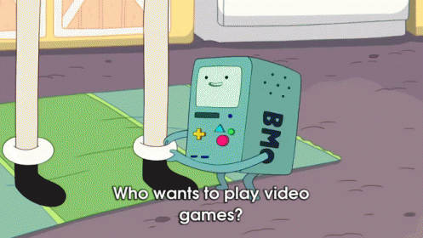
İçerik
Projenin Şeması ve Tanımı
Proje Tasarım Planı
Proje Gereksinimleri
Başarı Kriterleri
Kaynaklar

Slide 3
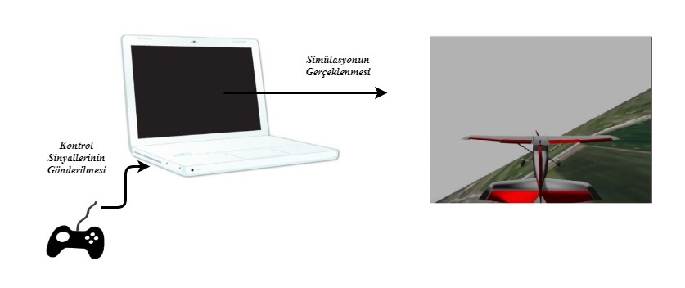
Proje Şeması ve Tanımı
  ArduPilot Simülasyon Programı için bir joystick donanımı ve arayüzü hazırlanacaktır.
  Bu sayede insanlar kendi joysticklerini yapıp simülasyonda kullanabilirler.

Slide 4
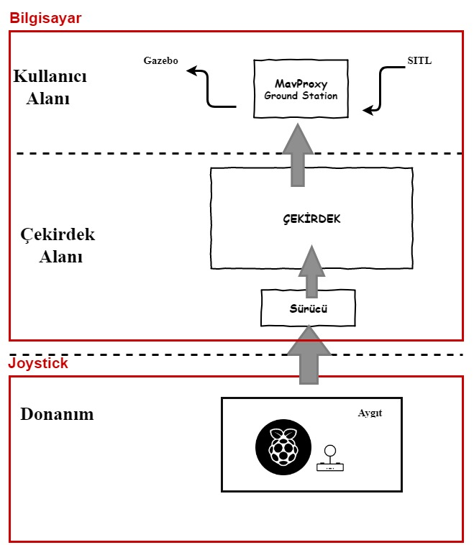
Proje Tasarım Planı

Slide 5
Proje Gereksinimleri - 1
2 eksenli joystick modüllerinin ve gerekli butonların Pi Zero ile bağlanması
Projede aygıt olarak görev alacak Raspberry Pi Zero’nun bilgisayar tarafından host olarak değil, usb aygıtı olarak tanınması için desteğin sağlanması
Bilgisayara takılan usb aygıtının, insan arayüz cihazı(HID, örn: Klavye, Mouse) olarak tanınabilmesi için sürücü yazılması
Raspberry için, kontrol verilerinin gönderileceği bir program yazılması
Bilgisayar tarafından tanınan yeni joystick’in MavProxy yer istasyonuna yüklenmesi
Joystick sayesinde simülasyonda hareketlerin gözlemlenebilmesi gerekmektedir.

Slide 6
Proje Gereksinimleri - 2
Donanımsal:
- Raspberry Pi Zero
- 2 eksenli joystick modülü x 2
- Buton ve jumper kablo
Yazılımsal:
- GNU C (sürücü için)
- Python (Rasperry Pi için)
- Yazılım geliştirme ortamı
- ArduPilot SITL Simülasyon Programı
- Gazebo Simülasyon Programı
- MavProxy Yer İstasyonu
- libusb

Slide 7
Başarı Kriterleri
Nicel gözlemler sonucu:
  Gecikme süresi < 50 ms
  Simülasyondaki hareketin, kontrol sinyaliyle aynı olması
Nicel gözlemler sonucu:
  3. Açık Kaynak Yazılım Topluluğu tarafından kabul edilebilir ve kullanılabilir olması

Slide 8
Kaynaklar
Gif: https://tenor.com/view/video-games-game-videogame-videogames-gif-5807890
Proje şemasındaki simülasyon görüntüsü:
https://youtu.be/orMXVby-tSI
Oyun konsollarının gecikme süreleri karşılaştırması:
http://www.teyah.net/sticklag/results.html

